Slide 1

Patitas Perdidas
Proyecto

Slide 2

Integrantes :
01. Marycielo Bedoya Pinto
03. Lucia Luna Alencastre
04. Diego Alvarez Cruz

Slide 3
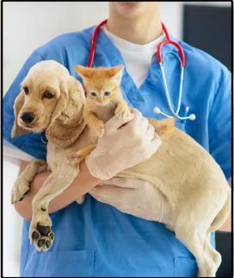
Objetivo General
Desarrollar e implementar un sistema de gestión integral para el albergue
canino "HOPE "que optimice los procesos de cuidado, adopción y seguimiento de
los perros bajo su protección.

Slide 4


Descripción del proyecto
“Patitas Perdidas” es una plataforma web integral diseñada específicamente para las necesidades del albergue canino "HOPE". El sistema busca revolucionar la forma en que el albergue gestiona sus operaciones diarias y facilita el proceso de adopción.

Slide 5

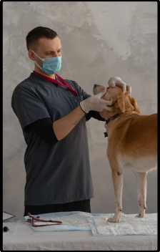
Características principales del sistema
Gestión de perfiles caninos
Módulo de adopciones
Historial médico
Panel de administración
Interfaz pública

Slide 6

Perspectivas y justificación
Perspectiva del albergue
Justificación: El sistema permitirá al personal del albergue dedicar más tiempo al cuidado directo de los perros, en lugar de tareas administrativas manuales.
Perspectiva de los adoptantes
Justificación: Un proceso más transparente y accesible aumentará la confianza de los adoptantes y potencialmente incrementará las tasas de adopción.
Perspectiva tecnológica
Justificación: Una base tecnológica sólida asegurará la longevidad del sistema y su capacidad para adaptarse a futuras necesidades del albergue.

Slide 7
GRACIAS

